Slide 1
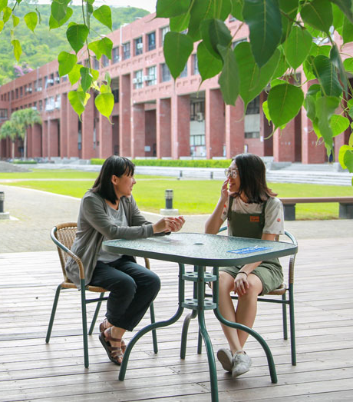
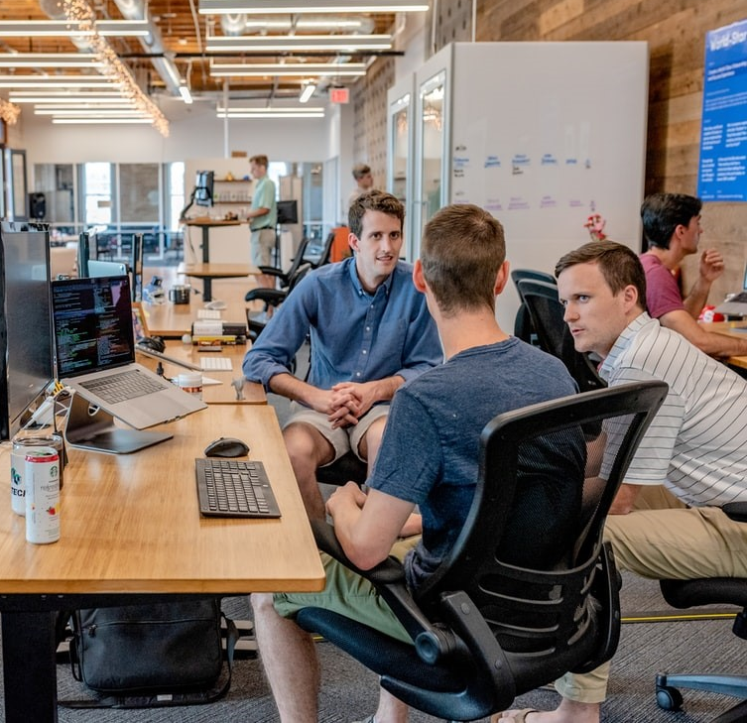
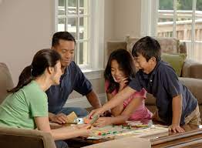
人際傳意技巧
單元五28頁: 第二十五節40
家庭 / 學校 / 工作情境與人際傳意
葉錦熙
www.yipsir.com.hk

Slide 2
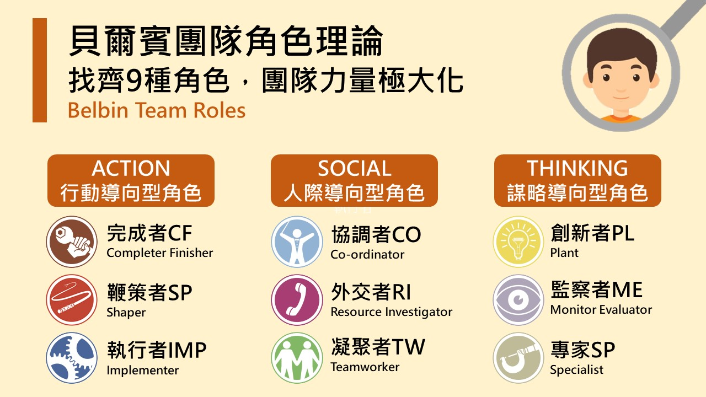
大綱
家庭
家庭溝通問題
影響家庭溝通的因素
改善家庭溝通
個案分析 (工作紙25.1)
工作與學校情境
工作情境溝通模式 (上司、同事、顧客)
學校／工作情境溝通問題(九種團隊角色)
改善學校/工作情境溝通及增加團隊合作的策略
個案討論 (工作紙25.2)

Slide 3
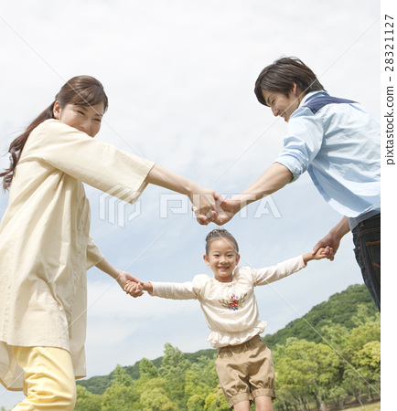
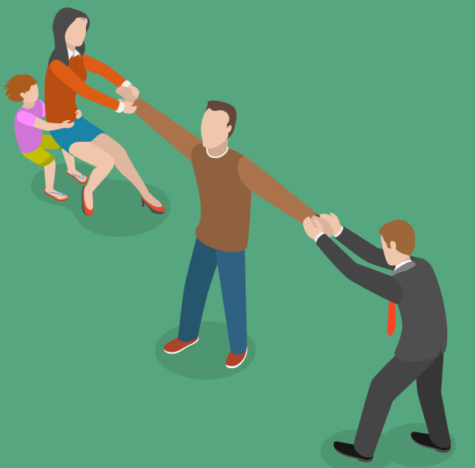
家庭溝通問題 p.40
良好的家庭溝通 > 建構幸福家庭主要元素。
成員的幸福感 ≠ 一家人齊齊整整
成員的幸福感 = 支援與獨立

Slide 4
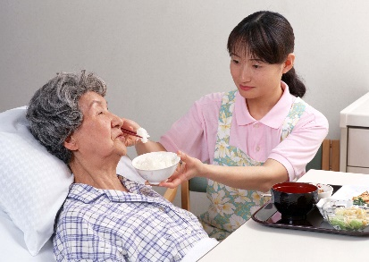
2. 影響家庭溝通 p.40
a. 與家人享受彼此在一起的時光 的質與量
b. 家人能否可以開心見誠 openness 地談話
c. 家人會否經常一起努力解決問題 $, 家務分擔….
d. 家人會否互相支持去達成目標 每年一長遊, 學習支援
家人有否表現得相親相愛 尊重私隱, 溝通態度、語言與非語言, 濶度與深度, 互相欣賞, 分享資源, 共同活動….
家人能否可以處理各種順境逆境 失業, 疾病
g. 價值觀與家關關係、溝通 Kiki’s case on domestic $

Slide 5
改善家庭溝通 p.41
a. 「讚賞家人」(吸引力法則, 卡耐基, 互換喜歡)與家庭和諧及快樂有正面的關係
b. 為家人服務，如做家務 小維修, 家居擺設
c. 「身體接觸」(如擁抱、搭膊頭) 嬰幼兒兒童尤為重要 physical attachment
d. 與家人「共度優質時間」，如吃飯，散步，旅行, 看戲, 遠足, 參加活動等
Anything else?......

Slide 6
活動1：個案分析(工作紙25.1) p.46
今天是中秋節，亞明的爸爸在內地工作後，趕回港與家人過節。亞明的媽媽打算一家人外出吃晚飯，碰巧他的偶像開演唱會，亞明的「粉絲」朋友千辛萬苦買了入場券和他一起去看，所以他對媽媽說不回家吃飯。他媽媽聽後很生氣，命令亞明必須回家。
個案分析：
亞明的價值觀：
媽媽的價值觀：
爸爸的價值觀：
他們應該如何處理不同價值觀帶來的衝突？
反思活動 > 就本節的家庭糾紛內容, 你曾否有相類似的經歷？

Slide 7
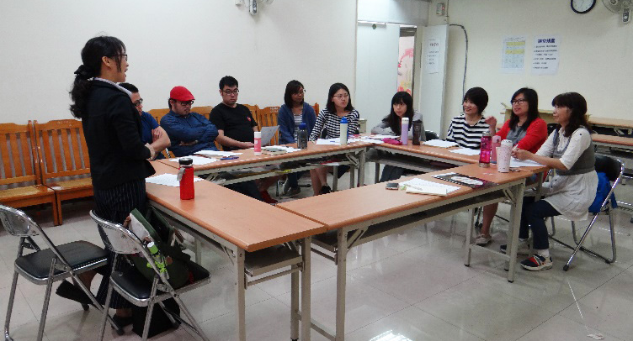
4. 工作情境溝通模式 p.42
a. 主從關係
上司或管理者的功能
‧ 行政功能 – 負責職務層級上的責任 必然存在, 對立位置 > 影響上司下屬關係
‧ 專業功能 – 專業能力或技術上的指導 社工, 醫護, 會計, 辦公室文員….
‧ 情緒支持 – 輔導部屬達成個人及工作任務目標 指出具體優勢, 公開表揚, 委以重任….

Slide 8
4. 工作情境溝通模式 p.42
主從關係中權力關係的基本不平等 人事升遷, 分配工作
‧ 雙方需體認二人關係中權力與地位的差異，充實溝通技巧 > 溝通(道理與關係)、服從、尊重、體諒….
主從關係中互惠關係
‧ 上司希望部屬能分擔自己工作上的難題，而不是部屬給予上司難題 > 為甚麼要僱用下屬? 何時、如何向上司提問及匯報工作?
‧ 上司需要下屬為公司累積資本、推動公司發展

Slide 9
4. 工作情境溝通模式 p.42
b. 同僚間的關係
凝聚力 - 凝聚力高，代表同事間有較好的情誼非正式溝通與活動 informal communication and activities，可減低彼此的緊張，有利達成團體目標。
c. 與顧客的關係
顧客至上，避免傲慢的態度 權力不平衡 > 溝通與態度
與顧客建立積極的互動關係 主動提供資訊、援助
避免與顧客有過多的專業術語，影響溝通

Slide 10
5. 學校／工作情境溝通問題 p.42-43
a. 九種團隊角色
‧ 植物：提供新意念 調研題目、產品改良、宣傳策略
‧ 專家：有高度專門的技巧和知識
‧ 監控評估員：作客觀思考
‧ 團隊工作者：支持他人, 擅社交, 能察覺團隊潛伏情緒暗流
‧ 資源調查者：善長於向外探索, 發掘機會
‧ 協調者：界定他人在團隊的角色及分工
‧ 實行者：能將各種點子及決定轉化為明確可行的任務
‧ 塑形者：敦促他人做決定並付諸行動
‧ 完成者：做事小心謹慎，井然有序
‧

Slide 11
5. 學校／工作情境溝通問題 p.43
找出正確的團隊組合 九型性格, MBTI測試
修正組合不均衡的團隊 異質性組合heterogenous

Slide 12
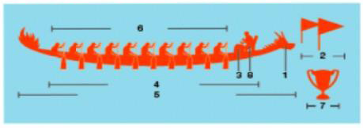
6. 改善學校/工作情境溝通及增加團隊合作的策略 p.43 附加參考資料
龍舟解構圖 ─ 致勝團隊的八大關鍵元素
宗旨、目標、溝通、責任 環境、訓練、獎賞、領導

Slide 13
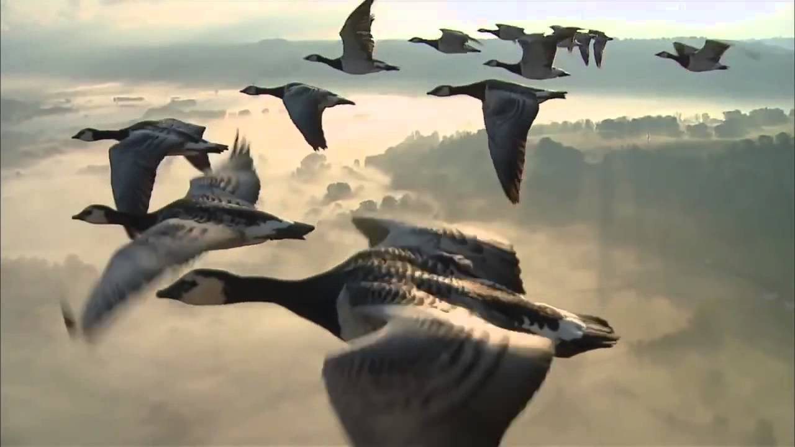
雁行理論 Geese Theory — 團隊合作 (5-02) https://www.youtube.com/watch?v=whz_vUDkk28&t=41s

Slide 14
1. 龍頭
服務宗旨MVV (Mission, Vision, Value)
三年、五年、永遠
小米MVV
願景：讓每個人都能享受科技的樂趣/和用戶交朋 友，做用戶心中最酷的公司
使命：始終堅持做感動人心，價格厚道的好產品
價值觀：真誠和熱愛
明確方向，簡短，易記
仁愛堂使命
匡老扶幼、興學育才、助弱保康、關社睦鄰

Slide 15
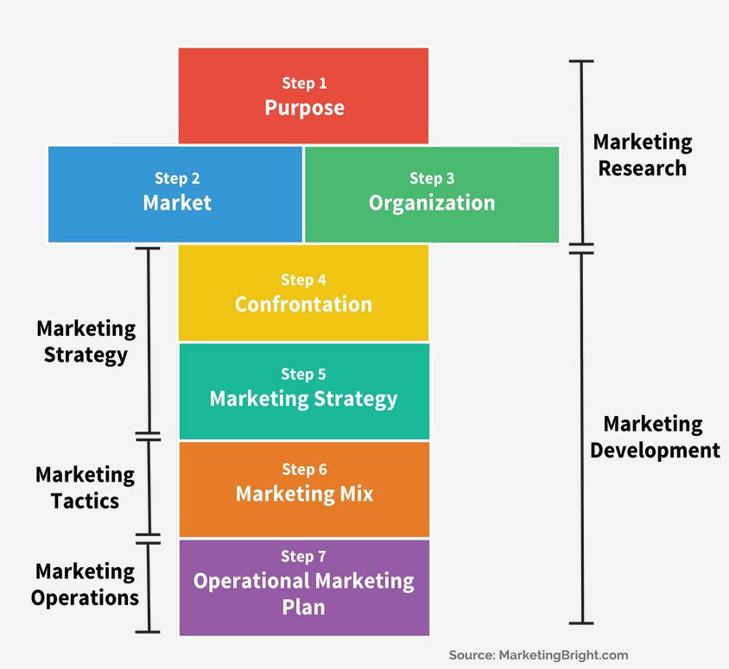
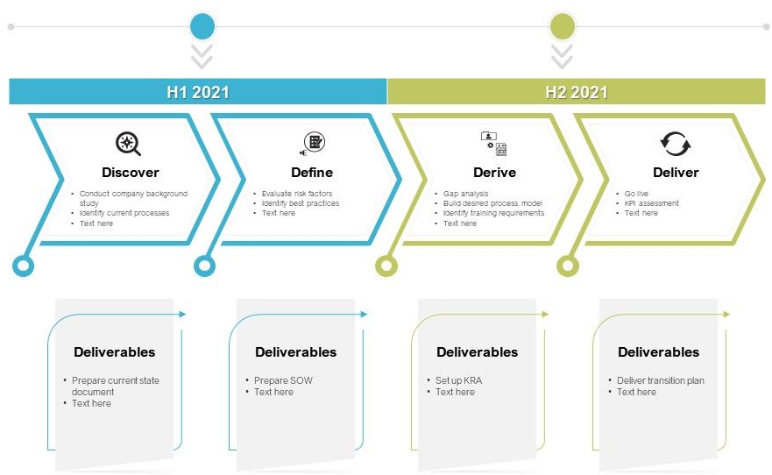
2. 旗幟 ─ 目標
短期目標，長期目標
年度/季度計劃
與宗旨脗合，即時行動，可量度

Slide 16
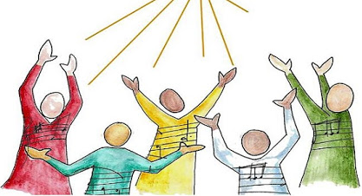
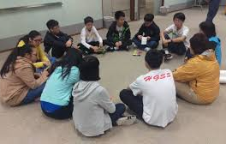
3. 鑼鼓 ─ 溝通
一鼓作氣，了解每成員強項
弱項接受批評，在合適時間，地點，與合適的人溝通
頻密程度
靜默氣氛
正面與負面
正規與非正規
建立深層溝通是透過非正規場合, 如打波、吃飯、tea, pub, 旅行, 打麻雀, 而非在辦公室, 開會過程中
又例如在訓練營中去認識新朋友, 發展深厚友誼, 並非在結構性活動中, 而是在非訓練環節時。

Slide 17
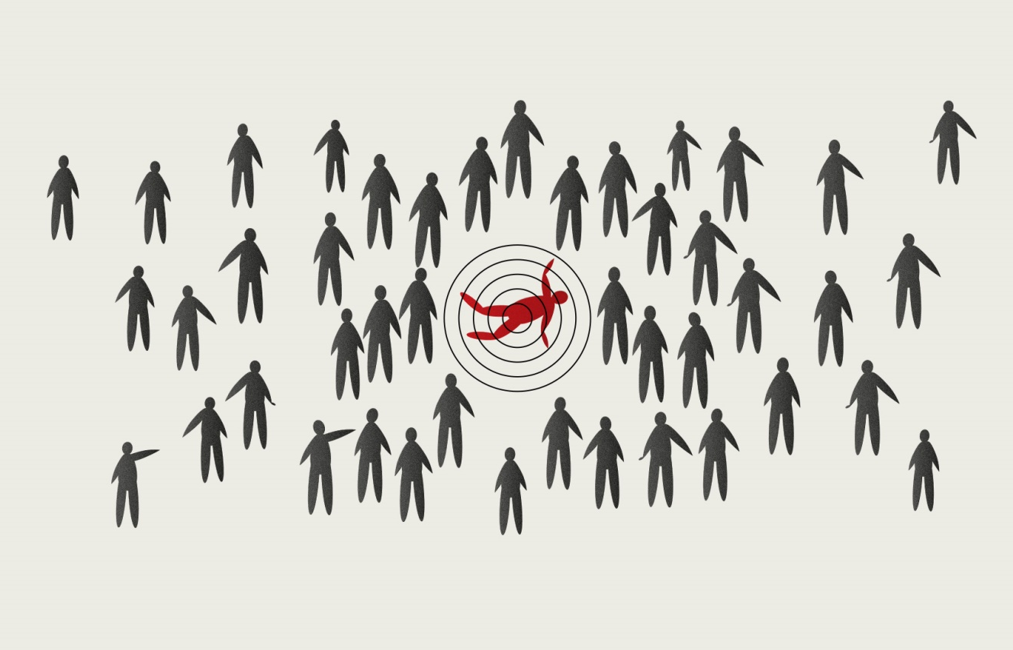
4. 全體成員 ─ 責任
一個都不能少
清楚每一職份表現和指標、評核，聽取隊員回應
分工清晰, 避免就手旁觀效應 bystanders effect

Slide 18
5. 龍舟 ─ 安全環境
公司支援與保護
物理與心理環境上之安全
積極聆聽, 讓成員感受到被尊重、被明白、被肯定、被支持
否定與批評會令員工缺乏安全感
尊重每一隊員意見，清晰指標和達標狀況

Slide 19
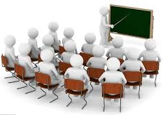
6. 資深vs新任員工 ─ 訓練
新成員培訓
新入職培訓 induction programme
資深成員為教練，反覆鍛鍊所需技巧，鼓勵持續改善
同輩訓練
員工發展計劃 staff development programme
每月 / 雙月一次
外聘專家 / 資深同工分享

Slide 20
7. 獎杯 ─ 獎賞
歡呼喝采
自信、錦標、獎杯隨成功而來，金錢、認同是正面的鼓勵
傑出員工獎、長期服務務獎、優秀案例獎...

Slide 21
8. 鼓手 ─ 領導
帶動整個團隊的配合
甲員工不在, 其他員工可以立刻頂上提供服務, 不用等甲員工回來處理。
以身作則獎罰分明，多勞多得，目標為本
薪酬與營業額掛鈎, 產出掛鈎。
升級與能力、表現、貢獻掛鈎, 與年資脫鈎

Slide 22
建立團隊精神的技巧
與上司、同事建立團隊精神之技巧
不批評、不責難、不訴苦
保持笑面迎人，和藹可親
聆聽
錯時虛心地承認
尊重別人
不單是表面技巧, 最重要是真誠、表裡一致。

Slide 23
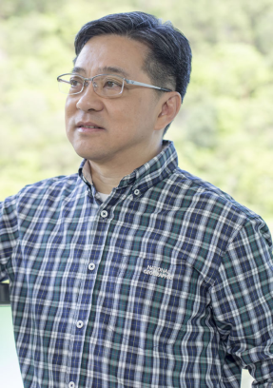
建立團隊精神的技巧
建立貢獻精神
以整體利益為依歸
人生三個層次：倚賴、獨立、互賴
dependent > independent > interdependent
不計較付出，給予
社會交換理論 social exchange theory
時間與數量:
今天付出, 今天收獲 付出$1, $1回報
今天付出, 明天收獲 付出$1, $10回報
今天付出, 明年收獲 付出$1, $1000回報
今天付出, 十年後收獲 付出$1, $N回報
今世付出, 下世收獲

Slide 24
團隊的基礎 ─ 建立團隊精神的技巧
與上司、同事建立團隊精神之技巧
1. 不批評、不責難、不訴苦
2. 保持笑面迎人，和藹可親
3. 聆聽
4. 出錯時虛心地承認
5. 尊重別人
宗旨、目標、溝通、責任 環境、訓練、獎賞、領導

Slide 25
工作紙 25.2 活動4：個案討論 p. 47
個案一 新丁上任、權力位置、堅持與包容、正面思考、中期預測、回應與結果、自我表現反思 小明剛加入一新公司，他的上司除了正常工作時間內的工作外，還經常給予他職位以外的工作。小明感到有些憂慮，覺得他收到的工資，不應包括額外的工作。
_____________________________________________________
個案二 非式式溝通與活動, 8:2法則, 自我確定回應, 其它場合表現
小倩的同事十分熱情，經常約她於工作後晚飯及飲酒作樂。可是，她想放工後做做運動，有自己的空間。同時，她也了解到和同事們有良好的溝通及凝聚力對於日常工作上很重要。
_______________________________________________________

Slide 26
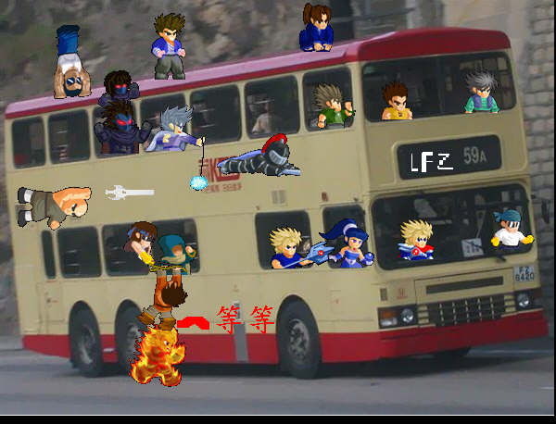
The end

